Slide 1
선정평가 발표자료 SAMPLE
인천광역시 중소기업 디자인개발지원사업 선정평가 발표자료
◾ 작성방법
- 디자인및구성 : 페이지 디자인 및 레이아웃 등은 자유롭게 구성
- 발 표 내 용 : 예시자료의 구성내용을 빠짐없이 작성
- 분량 및 형식 : 20page 이내, PPT파일
- 발 표 시 간 : 15분 예정 (발표 8분 + 질의응답 7분 내외) ※ PT심사 대상 과제 수에 따라 발표시간 변동 가능
PT자료 작성 시
본 페이지는 삭제 요망
◾ 평가항목 ※ 과제평가 80점 + 기업 역량평가 20점 + 가점 (스타트업 지원분야 최대 6점) = 최종점수 (106점 만점)
평가항목 |  | 배점 | 세부항목
과제 평가 | 개발내용 적정성 | 10 | 개발목표와 계획의 일치성, 개발기간 및 비용의 적정성
 | 지원사업 필요 정도 | 15 | 신규 개발 필요정도, 디자인 기여도
 | 특화 및 차별화 정도 | 15 | 경쟁사 및 경쟁제품 대비 차별화 정도
 | 실행가능성 | 20 | 양산(런칭)가능성, 관련 시장상황, 마케팅계획, 거래처 현황 등
 | 기대효과 | 10 | 고유브랜드 또는 고유상품으로의 발전 가능성
주관기관 역량평가 |  | 30 | 주관기관 전문성 일치, 디자인개발 추진 능력
계 |  | 100
◾ 제출방법
- 제출일시 : 서류심사 통과과제에 한해 별도공지
- 제출방법 : 웹하드 제출 http://idsc.webhard.co.kr ID: idsc0238 / PW: 2222 ※ 파일명 : 참여기업명.pdf(또는 ppt)
웹하드 접속
게스트폴더
올리기 전용
스타트업 분야 폴더

Slide 2

____사 ____디자인개발
선정평가 발표자료 SAMPLE

Slide 3
선정평가 발표자료 SAMPLE
목 차
01
참여기업 개요
06
시장상황 및 경쟁사 분석
◾ 01 – 09 까지 해당내용 필수기재
◾ 10 은 해당기업만 기재
(최근 2년 이내 지원이력이 있는기업)
◾ 짧은 시간 내에 PT를 진행해야 하므로,
01-03의 내용을 간략히 하고
04-09 내용을 중점적으로 발표를
권장드립니다.
02
주관기관 개요
07
디자인개발 컨셉 및 방향성
03
주관기관 유사실적
08
디자인개발 후 기대효과
04
제품(브랜드·포장·영상)
용도 및 특성
09
디자인결과물 및 예산
PT자료 작성 시
본 페이지는 삭제 요망
05
참여기업 기술자가진단 및
특허 · 거래처 현황
10
기지원과제 활용현황
(최근 2년 이내)

Slide 4
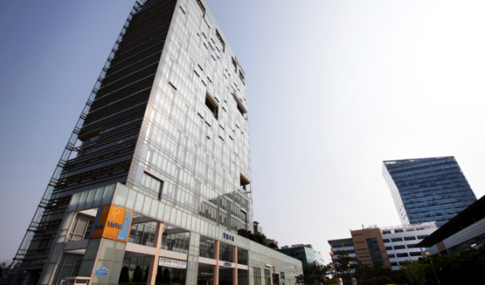
선정평가 발표자료 SAMPLE
01. 참여기업 개요
◾ 참여기업 : ○○○○
▫ 대표자 : ○ ○ ○
▫ 주 소 : 인천광역시 남동구 남동대로 215번길 30
▫ 인원현황 : 총 22명
- 기구설계 1명, 회로설계 1명, 기타(A/S 2명)
- 상품기획 1명, 일반사무5명, 생산직 10명, 내수영업 2명
▫ 생산품목 : 참여기업에서 현재 생산하고 있는 제품군 “모두작성”
※ 가습기, 휴대용 살균소독기, 구강청결기, 전자식 손난로 등 (생산금액: 연 50억원)
◾ 매출 및 수출현황
기업 전경, 제조시설 등 삽입
구분 | 2020년도 매출총액 | 2021년도 매출총액 | 2022년도 매출총액 | 2023년도 매출예상
매출총액 | 0원 | 0원 | 0원 | 0원
내 수 | 0원 | 0원 | 0원 | 0원
수 출 | 0$ | 0$ | 0$ | 0$
수출지역 | 베트남 | 베트남 | 베트남, 일본 | 베트남, 일본
근로자수 | 0명 | 0명 | 0명 | 0명

Slide 5
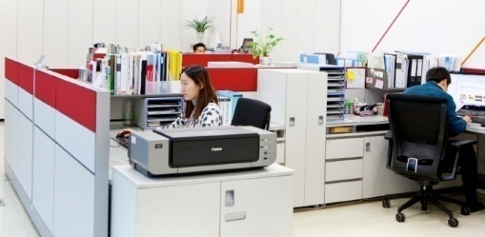
선정평가 발표자료 SAMPLE
02. 주관기관 개요
◾ 주관기관 : ○○○○
▫ 대표자 : ○ ○ ○
▫ 주 소 : 인천광역시 남동구 남동대로 215번길 30
▫ 책임자 : 팀장 ○ ○ ○
◾ 디자인개발 참여인원
기업 전경, 사무실 등 삽입
직급 | 성명 | 소속 | 직위 | 전공 | 최종학위 | 참여분야 | 전문분야 | 참여율 | 금액 (원)
총괄 | ○○○ | OOOO | 팀장 | 산업디자인 | 박사 | 총괄 · 기획 | 프로젝트기획 | 30% | 6,000,000
특급 | ○○○ | OOOO | 과장 | 산업디자인 | 석사 | 제품디자인 | 모델링, 렌더링 | 50% | 3,000,000
고급 | ○○○ | OOOO | 대리 | 제품디자인 | 학사 | 설계 | 매카니즘 설계 | 50% | 2,550,000
합계 |  |  |  |  |  |  |  |  | 11,550,000
◾ 과제 관련 유사 개발 실적
수행내용 | 지원기업 (기관)

Slide 6
선정평가 발표자료 SAMPLE
03. 주관기관 유사실적 – 포트폴리오
개발과제 관련 유사실적 이미지 삽입
※ 최근 2년 이내 실적 기재
선정평가 시 주관기관 역량평가를 별도 구분하여(30점) 심사합니다.
개발과제와 관련하여 주관기관의 개발능력 및 전문성 일치 정도를 평가하오니
평가와 관련하여 도움이 될 수 있는 유사 실적 위주로 구성 바랍니다.

Slide 7
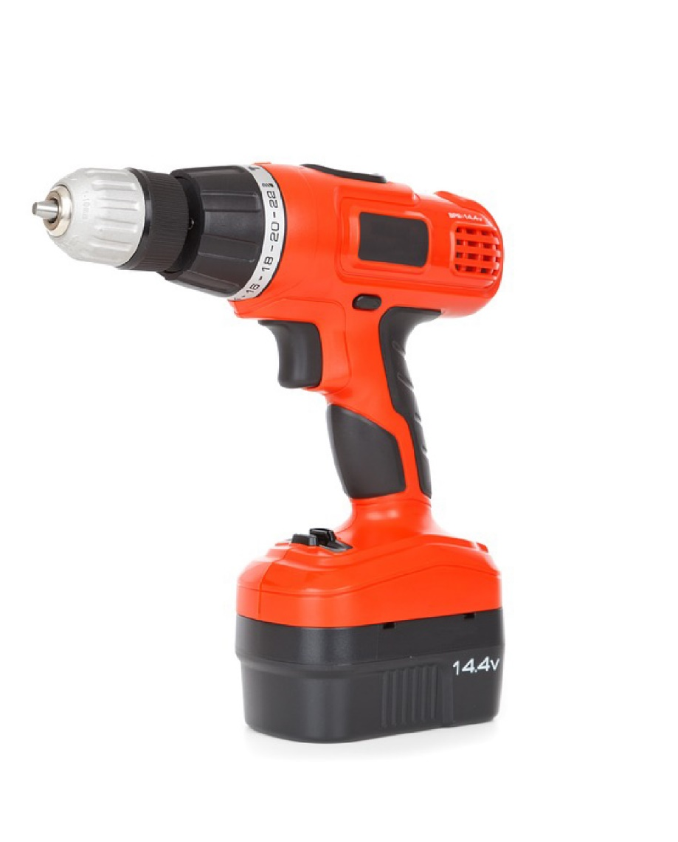
선정평가 발표자료 SAMPLE
04. 제품 용도 및 특성
◾ 제품명 :
- 용 도 :
- 특 성 :
- 소비자가 :
- 주요타겟 :
- 디자인관련 문제점 :
드릴 교체가 용이한
Drill Chuck 변경 필요
자사의 고유 Identity 도출을 통한
바디 컬러 표현 및 벤트홀 개선 필요
미끄럼 방지를 위한
소재 활용 필요
사용자의 피로 누적
방지를 위한 트리거 개선
장갑 착용 시 불편함을
최소화 할 수 있는
최적의 버튼 사이즈 고려

Slide 8
선정평가 발표자료 SAMPLE
05. 참여기업 기술 · 특허 · 거래처 현황 (과제 관련)
기술적 완성도 (해당단계 ● 체크) | 아이디어 단계 | 연구개발 단계 또는 시제품 제작완료단계 | 양산준비단계 | 양산 단계 | 제품화 완료단계
 |  |  |  | ●
지식재산권 보유현황 (해당파트 건수기재) | 특허 | 실용신안 | 디자인,상표권 | 품종보호권 | 비고
 | 00건 | 00건 | 00건 | 00건 | 00건
기술개발 및 인증실적 (해당파트 건수 기재) | 기술개발실적 | 기술상용화실적 | 인증실적 | 수상실적 | 제품사용화실적
 | 00건 | 00건 | 00건 | 00건 | 00건
관련 특허 등록증 (출원) 사본, 인증기관 시험성적서 사본, 계약체결(예정) 사항 (계약서 사본), 거래처 현황 등
※ 관련 증빙서류 없는 경우 참여기업 현재 거래처 현황만 기재
선정평가 시 실행가능성(20점)을 별도 구분하여 심사합니다.
개발과제와 관련하여 실제 현실화 가능성 및 보유 기술 수준 등을 평가하오니
평가와 관련하여 도움이 될 수 있는 특허, 시험성적서, 거래처 현황 등으로 구성 바랍니다.

Slide 9
선정평가 발표자료 SAMPLE
06. 시장상황 및 경쟁사 분석 – STP 분석
01
Segmentation (시장 세분화)
소비자의 기본적 속성 및 문화적 속성 , 소비자 선호도, 현재 소비자 트렌드 등
02
Targeting (목표대상 설정) – Sales Point
소비자 세분화 및 타겟 설정 (연령대, 성별, 국가 등)
03
Positioning (포지셔닝)
타사 제품과의 차별화 요소 발굴, 가격대, 자사만의 Identity 구축 전략 등

Slide 10
선정평가 발표자료 SAMPLE
07. 디자인개발 컨셉 및 개발 방향성
◾ 제품 개발 계획 : 참여기업의 제품 개발 계획 및 개발범위
◾ 디자인개발 방향성 : 제품의 Identity, CMF(칼라, 재질, 후가공), 내 · 외관 구조, UI · UX 연구 제조원가(M/C)를
고려한 디자인(금형벌수 최소화 등) 개발 방향성
※ 주관기관별 컨셉 도출 방식 또는 차별화된 개발 프로세스에 따라 자유롭게 기재
디자인 방향을 레퍼런스 이미지 등을 활용하여 시각적으로 표현
(텍스트 위주의 컨셉표현을 지양하며, 레퍼런스 이미지를 활용한 시각적 컨셉표현을 권장드립니다.)

Slide 11
선정평가 발표자료 SAMPLE
08. 디자인개발 후 기대효과
활용 계획
결과물에 대한 양산 계획, 판매 계획 등 구체적인 활용 계획 기재
개발 완료 이후 00년 00월 양산계획, 기구축된 00 유통망 활용 예정
※ 정량적 · 구체적으로 기재
기대 효과
우수한 디자인과 참여기업의 풍부한 제품 제작 경험을 활용하여 경쟁력 있는 제품개발 및 양산이 가능
국내 시장에서 연 500대, 약 20억원의 수입대체 효과가 기대되며, 중국 및 동남아시아 시장 연간 100만US$의 수출가능 전망.
※ 정량적 · 구체적으로 기재

Slide 12
선정평가 발표자료 SAMPLE
09. 디자인 결과물 및 사업예산
◾ 디자인 결과물 ※ 추후 계약 및 협약 시 재확인하오니 구체적으로 정확히 기재바랍니다.
예) 1. 시장조사 분석내용 1부 2. 아이디어 정리안 10안 3. 아이디어 구체화 3D 렌더링안 3안
4. 시방서 1부 5. Drawing 및 Artwork 1부 6. 최종 디자인 Mock-up 1Set 등
◾ 사업예산 ※ 예시를 참고하여 실제 소요내역으로 수정하여 기재
(단위 : 원, 부가세 별도)
비 목 | 소요금액 | 비 율 | 비 고 | 소요내역 (예시)
 |  |  |  | 세부내역 | 금 액 | 산출내역 |  | 비 고
인건비 | 12,250,000 | 54% | 70% 이내 | 인건비 | 12,250,000 원 | 0 0명 참여 (특급 1명 /고급 1명 / 중급 1명) |  | -
직접연구비 | 6,750,000 | 30% | - | 디자인목업비 | 5,000,000 원 | 예) 1 : 1 디자인 목업, 스케일 워킹목업 등 |  | -
 |  |  |  | 재료구입비 | 750,000 원 | 재료 구매 등 |  | -
 |  |  |  | 기자재사용료 | 1,000,000 원 | 컴퓨터 및 프린터기 등 |  | 총개발비 5 % 이내
간접연구비 | 1,250,000 | 5% | 10%이내 | 여비 | 200,000 원 | 출장 X 10회 ( 인당 일일 최대 20,000원 ) |  | 각 비목별 간접비의 20 % 이내
 |  |  |  | 잡비 | 250,000 원 | 우편요금, 사무용품비 등
 |  |  |  | 기술정보활동비 | 250,000 원 | 회의비, 도서구입비 등
 |  |  |  | 위탁회계정산비 | 300,000 원 | 위탁정산수수료 |  | 필수산정
 |  |  |  | 지식재산권 출원 및 등록비 | 250,000 원 | 출원 수수료 및 저작권 등록비 |  | 필수산정
창 작 료 | 2,250,000 | 10% | 5~10%이내 | 디자인 창작료 (주관기관 이윤)
총 계 (VAT 미포함) | 22,500,000 | 100% | - | 시 지원금 ( 90% 이하 ) |  |  | 기업부담금 ( 10% 이상 )
 |  |  |  | 20,000,000 |  |  | 2,500,000

Slide 13
기지원과제 활용현황
____사 ____디자인개발
선정평가 발표자료 SAMPLE

Slide 14


선정평가 발표자료 SAMPLE
10-1. 기지원 과제 활용현황 최근 2년 이내 기지원 받은 과제(2021년도 이후)
◾ 지원과제 개요
▫ 과제명 : ○○○ 제품디자인 개발
▫ 참여기업 : ○○○사
▫ 주관기관 : ○○○사
▫ 개발기간 : 2021년 03월 12일 ~ 2021년 06월 11일 (총 90일)
▫ 개 발 비 : 24,750천원 (인천市지원금 18,000천원 + 기업부담금 6,750천원(VAT포함))
◾ 개발과제 활용현황
지원 결과물 사진 삽입
상품화 준비중 | 상품화 완료 | 상품 판매개시일 | 상품화 보류/중단 | 상품화 실패
 | ○ | 2022년 12월 02일
◾ 상품화 보류 및 실패 사유(해당시 작성)
상품화 보류 / 중단 | 지원기업 (기관)
상품화 실패
◾ 개발과제 활용현황
구 분 | 내 수 | 수 출 | 주요 거래처
매 출 액 | 00 백만원 | 00 백만원 | ○○○사
향 후 계약액 | 00 백만원 | 00 백만원 | ○○○사

Slide 15
선정평가 발표자료 SAMPLE
10-2. 기지원 과제 활용 증빙 내용 (관련 사진 및 계약서 · 재무제표 사본)
관련사진 첨부요령
- 제품 : 생산제품사진, 납품사진 등
굿디자인(한국디자인진흥원) 선정 과제의 경우 GD상품 선정증 사본 첨부

